Slide 1


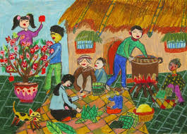
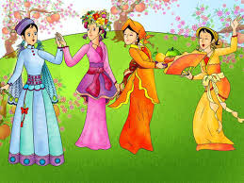
TRÒ CHƠI
ĐOÁN MÙA THEO TRANH
MÙA XUÂN

Slide 2
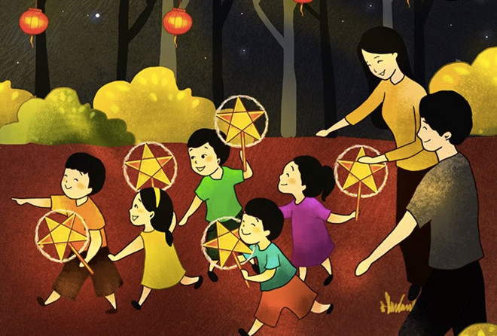
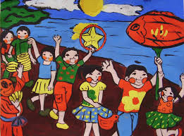
TRÒ CHƠI
ĐOÁN MÙA THEO TRANH
MÙA THU

Slide 3
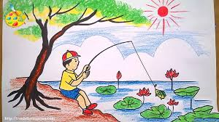
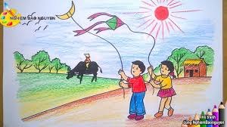
TRÒ CHƠI
ĐOÁN MÙA THEO TRANH
MÙA HÈ

Slide 4
Thứ năm ngày 21 tháng 11 năm 2019
MĨ THUẬT : BÀI 6
BỐN MÙA
✪ MỤC TIÊU BÀI HỌC :
Nêu được đặc điểm của các mùa trong năm ( xuân. hạ, thu, đông)
Bước đầu biết sử dụng màu nóng, màu lạnh và vẽ được bức tranh các mùa trong năm.
Giới thiệu, nhận xét và nêu được cảm nhận về sản phẩm của nhóm mình, nhóm bạn.

Slide 5
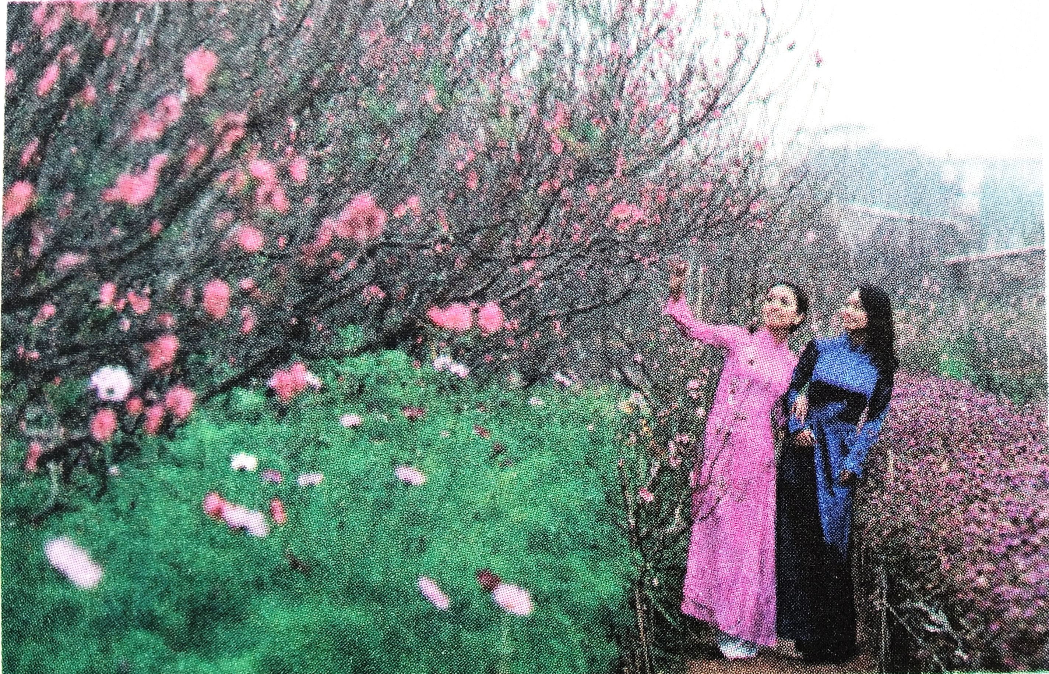
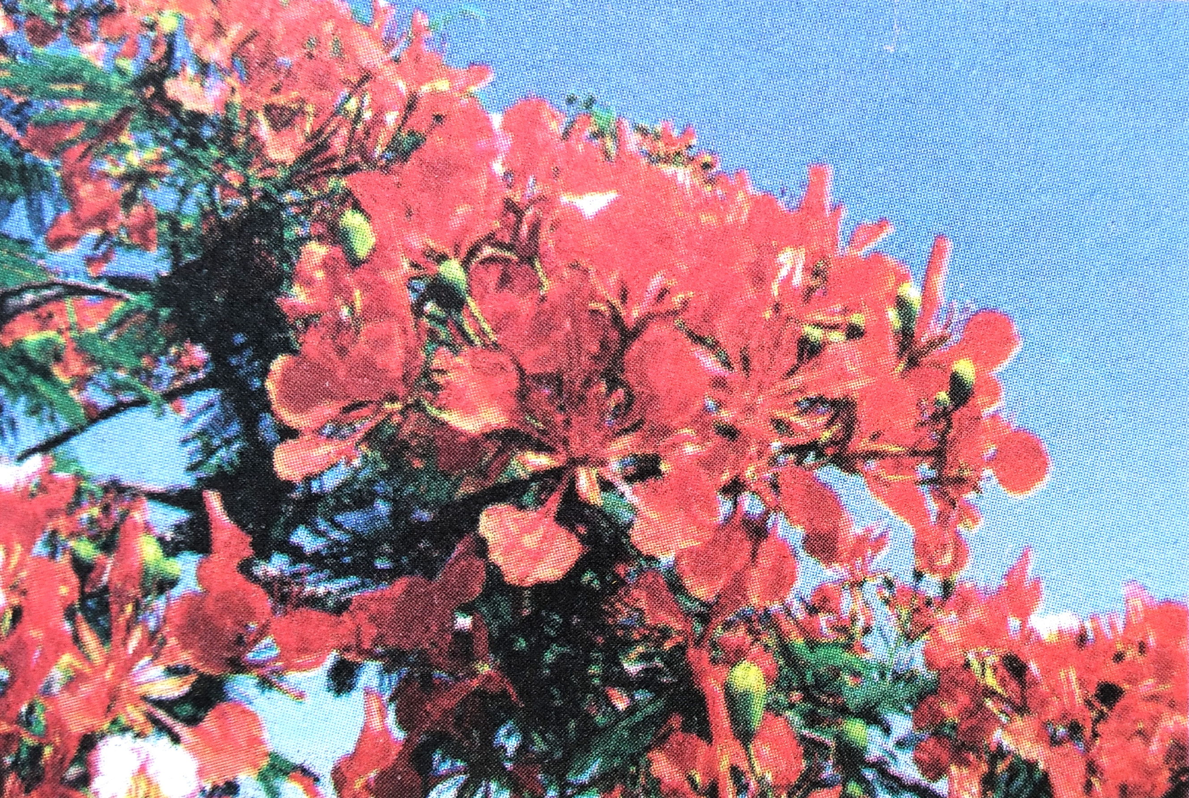
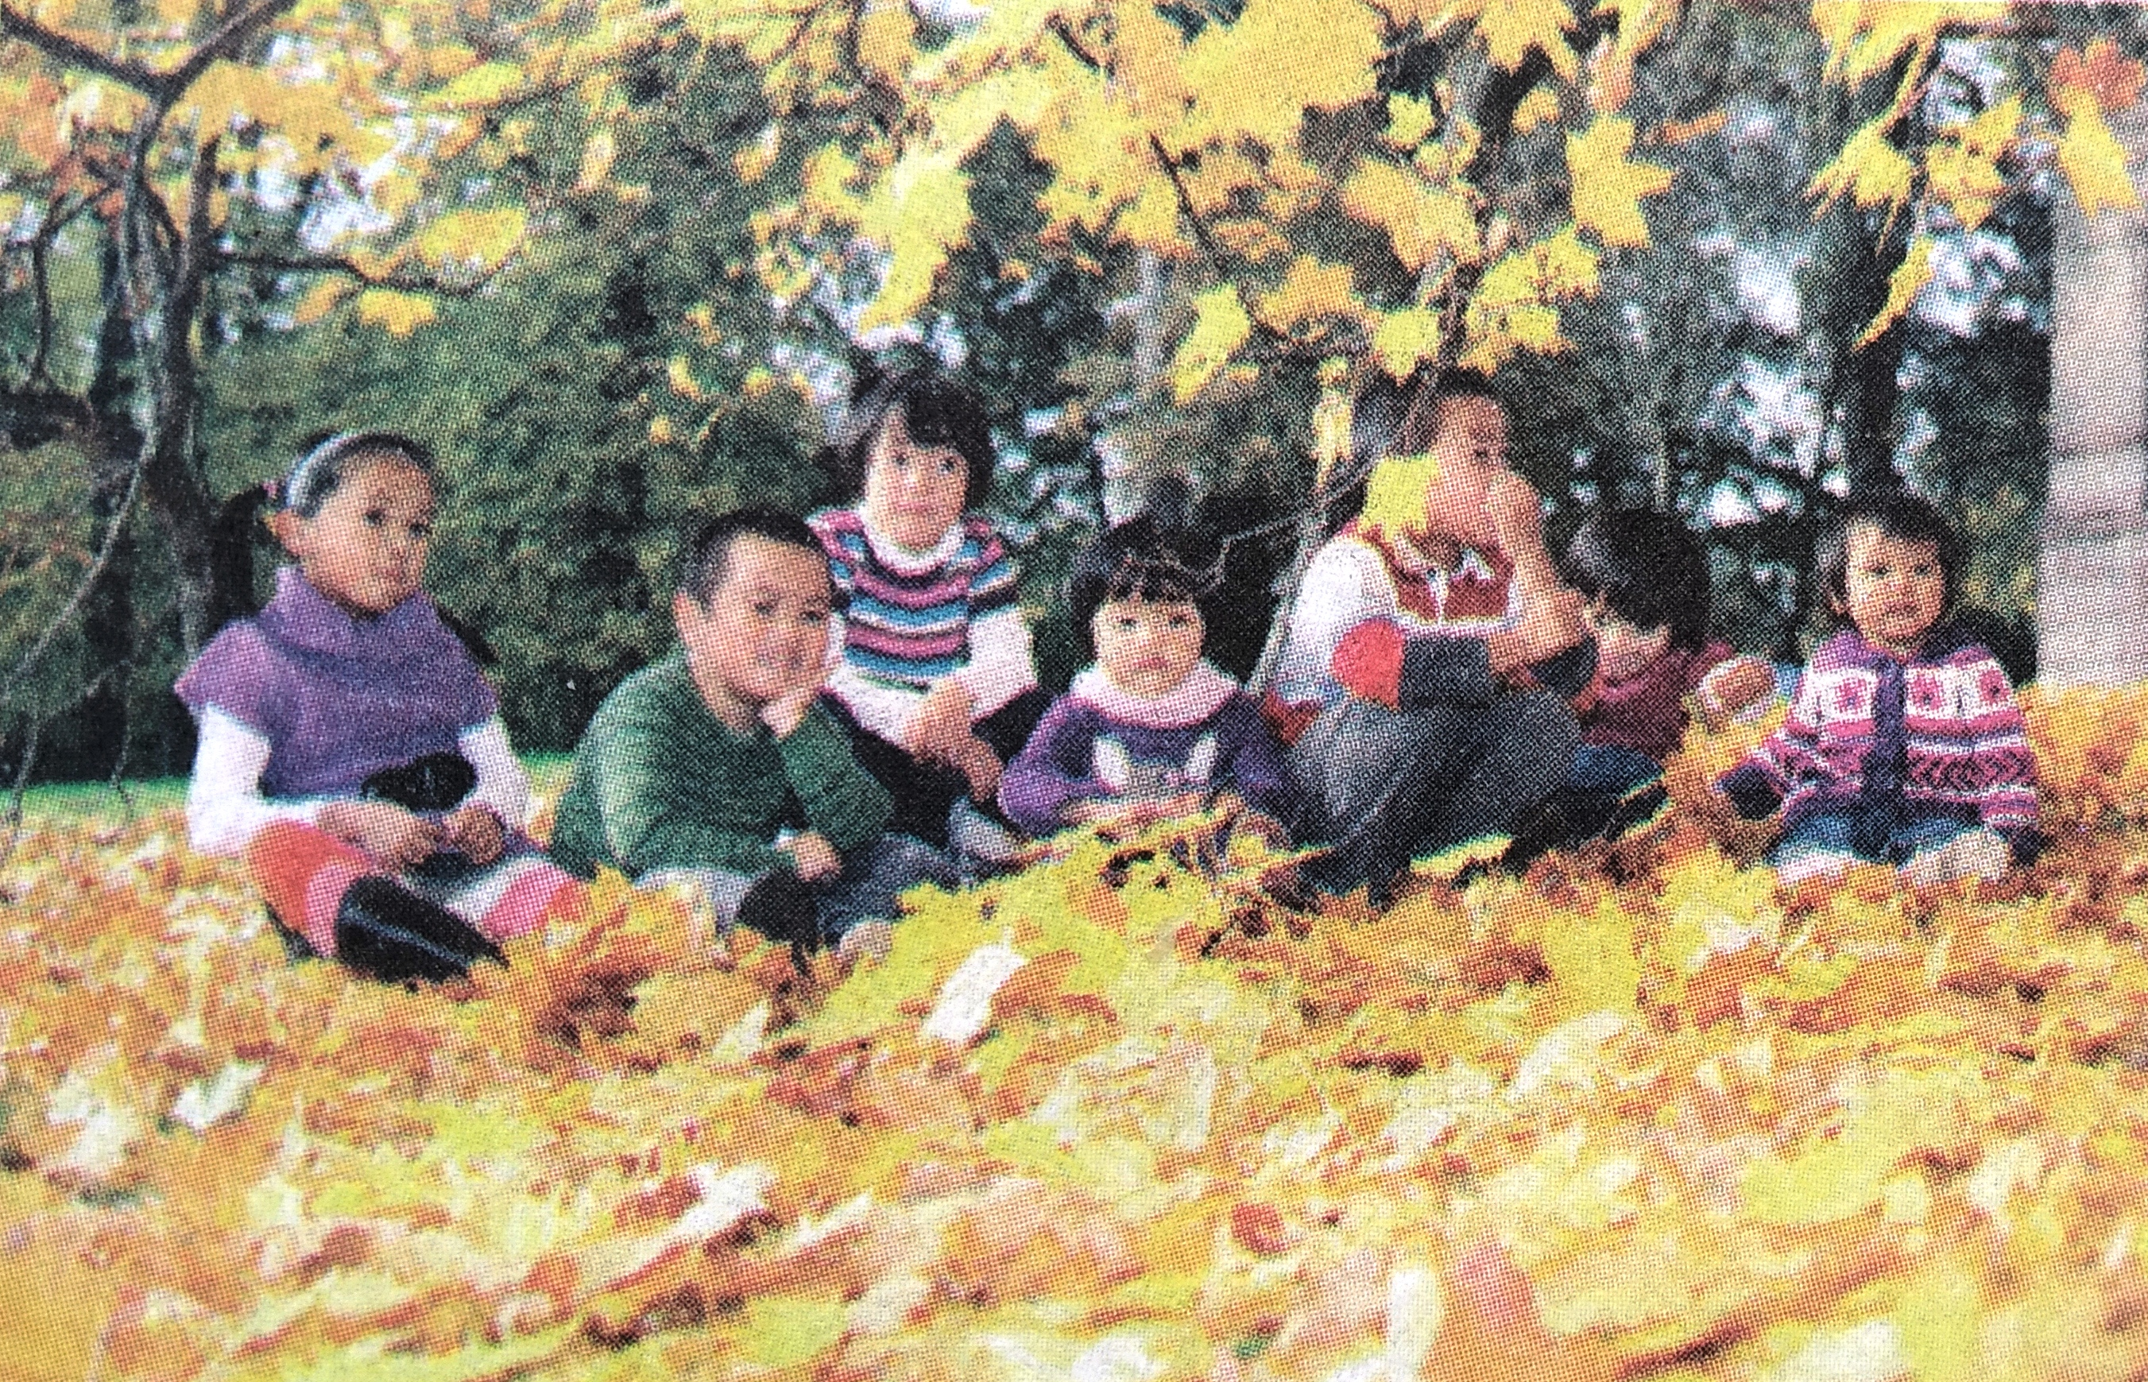
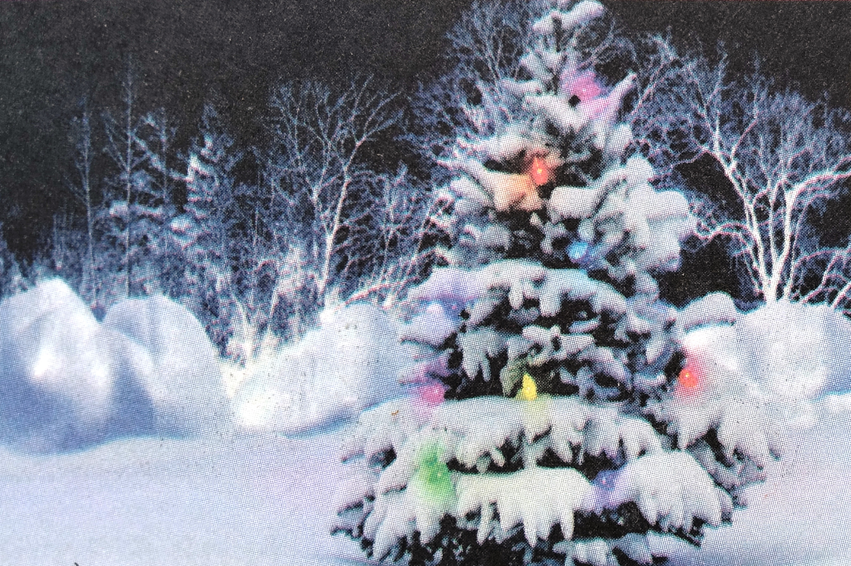
Thứ năm ngày 21 tháng 11 năm 2019
MĨ THUẬT : BÀI 6
BỐN MÙA
HOẠT ĐỘNG 1 : TÌM HIỂU
HOẠT ĐỘNG NHÓM
Quan sát ảnh và trả lời thảo luận
Câu hỏi thảo luận :
Em nhận ra những mùa nào trong các bức ảnh? Vì sao ?
Mõi mùa có những đặc trưng gì ?( Về thời tiết, cây cối, hoạt động của con người…)
Em thích nhất mùa nào trong năm ?
1
2
3
4
Hình 6.1

Slide 6
Thứ năm ngày 21 tháng 11 năm 2019
MĨ THUẬT : BÀI 6
BỐN MÙA
HOẠT ĐỘNG 1 : TÌM HIỂU
HOẠT ĐỘNG NHÓM
Quan sát ảnh và trả lời thảo luận
Nước ta có 4 mùa xuân, hạ, thu và đông. Mỗi mùa đều có những đặc trưng riêng :
+ Mùa xuân thời tiết ấm áp, cây cối đâm chồi nảy lộc, mọi người đều vui vẻ đón xuân.
+ Mùa hạ thời tiết nóng bức, cây cối xanh tươi, mọi người thường hay đi nghỉ mát và chơi thả diều,câu cá…
+ Mùa thu khí hậu mát mẻ, một số cây bước vào mùa rụng lá, các bạn nhỏ hào hứng với tết trung thu.
+ Mùa đông thời tiết giá buốt, cây cối khô cằn, trẻ em vui vẻ đón lễ Giáng sinh…

Slide 7
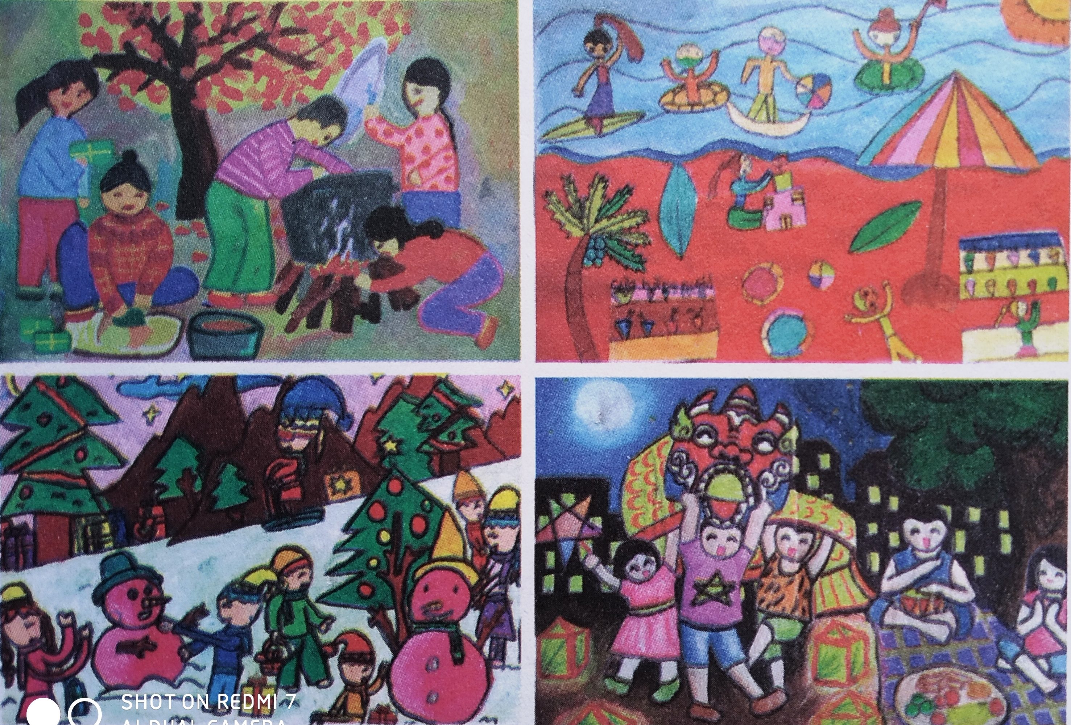
Thứ năm ngày 21 tháng 11 năm 2019
Thứ năm ngày 21 tháng 11 năm 2019
MĨ THUẬT : BÀI 6
MĨ THUẬT : BÀI 6
BỐN MÙA
BỐN MÙA
HOẠT ĐỘNG 1 : TÌM HIỂU
Em hãy quan sát tiếp hình 6.2 và trả lời các câu hỏi :
1
2
- Bức tranh nào diễn tả cảnh mùa xuân, mùa hạ, mùa thu, mùa đông? Vì sao ?
- Hình ảnh chính trong mỗi bức tranh là gì ? Hình ảnh phụ là gì?
3
4
- Màu sắc trong mỗi bức tranh mang lại cho em cảm xúc gì ?

Slide 8
Thứ năm ngày 21 tháng 11 năm 2019
MĨ THUẬT : BÀI 6
BỐN MÙA
HOẠT ĐỘNG 1 : TÌM HIỂU
GHI NHỚ :
Các màu nóng như đỏ, vàng,cam…thường mang lại cảm giác sôi nổi,ấm áp. Các màu lạnh như lam,xanh lục, tím nhạt thường mang lại cảm giác mát mẻ yên bình….

Slide 9
Thứ năm ngày 21 tháng 11 năm 2019
MĨ THUẬT : BÀI 6
BỐN MÙA
HOẠT ĐỘNG 1 : TÌM HIỂU
HOẠT ĐỘNG 2 : CÁCH THỰC HIỆN
- Các em hãy quan sát hình 6.3a và 6.3b để tham khảo cách thực hiện tạo bức tranh theo nhóm

Slide 10
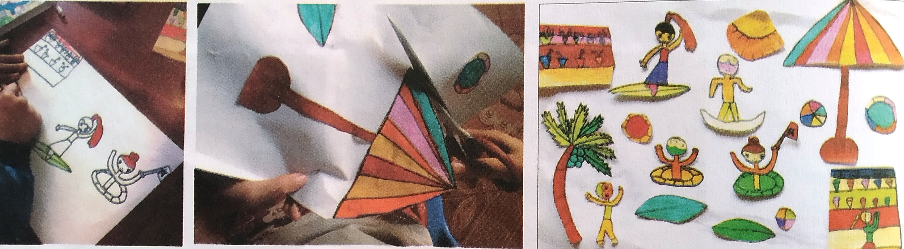
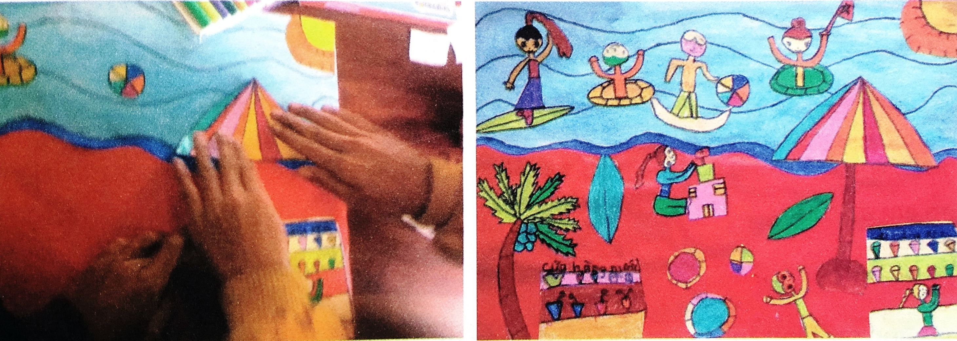
Thứ năm ngày 21 tháng 11 năm 2019
MĨ THUẬT : BÀI 6
BỐN MÙA
Hình 6.3a. Vẽ cá nhân cắt rời tạo kho hình ảnh
Hình 6.3b. Tạo bức tranh tập thể

Slide 11
Thứ năm ngày 21 tháng 11 năm 2019
MĨ THUẬT : BÀI 6
BỐN MÙA
HOẠT ĐỘNG 1 : TÌM HIỂU
HOẠT ĐỘNG 2 : CÁCH THỰC HIỆN
GHI NHỚ : Cách thực hiện bức tranh tập thể
- Chọn nội dung chủ đề và hình thức thể hiện.
Tạo kho hình ảnh theo nội dung chủ đề ( vẽ,xé/ cắt dán…)
Sắp xếp hình ảnh thành bức tranh tập thể.
Vẽ thêm các hình ảnh khác tạo không gian cho bức tranh sinh động

Slide 12
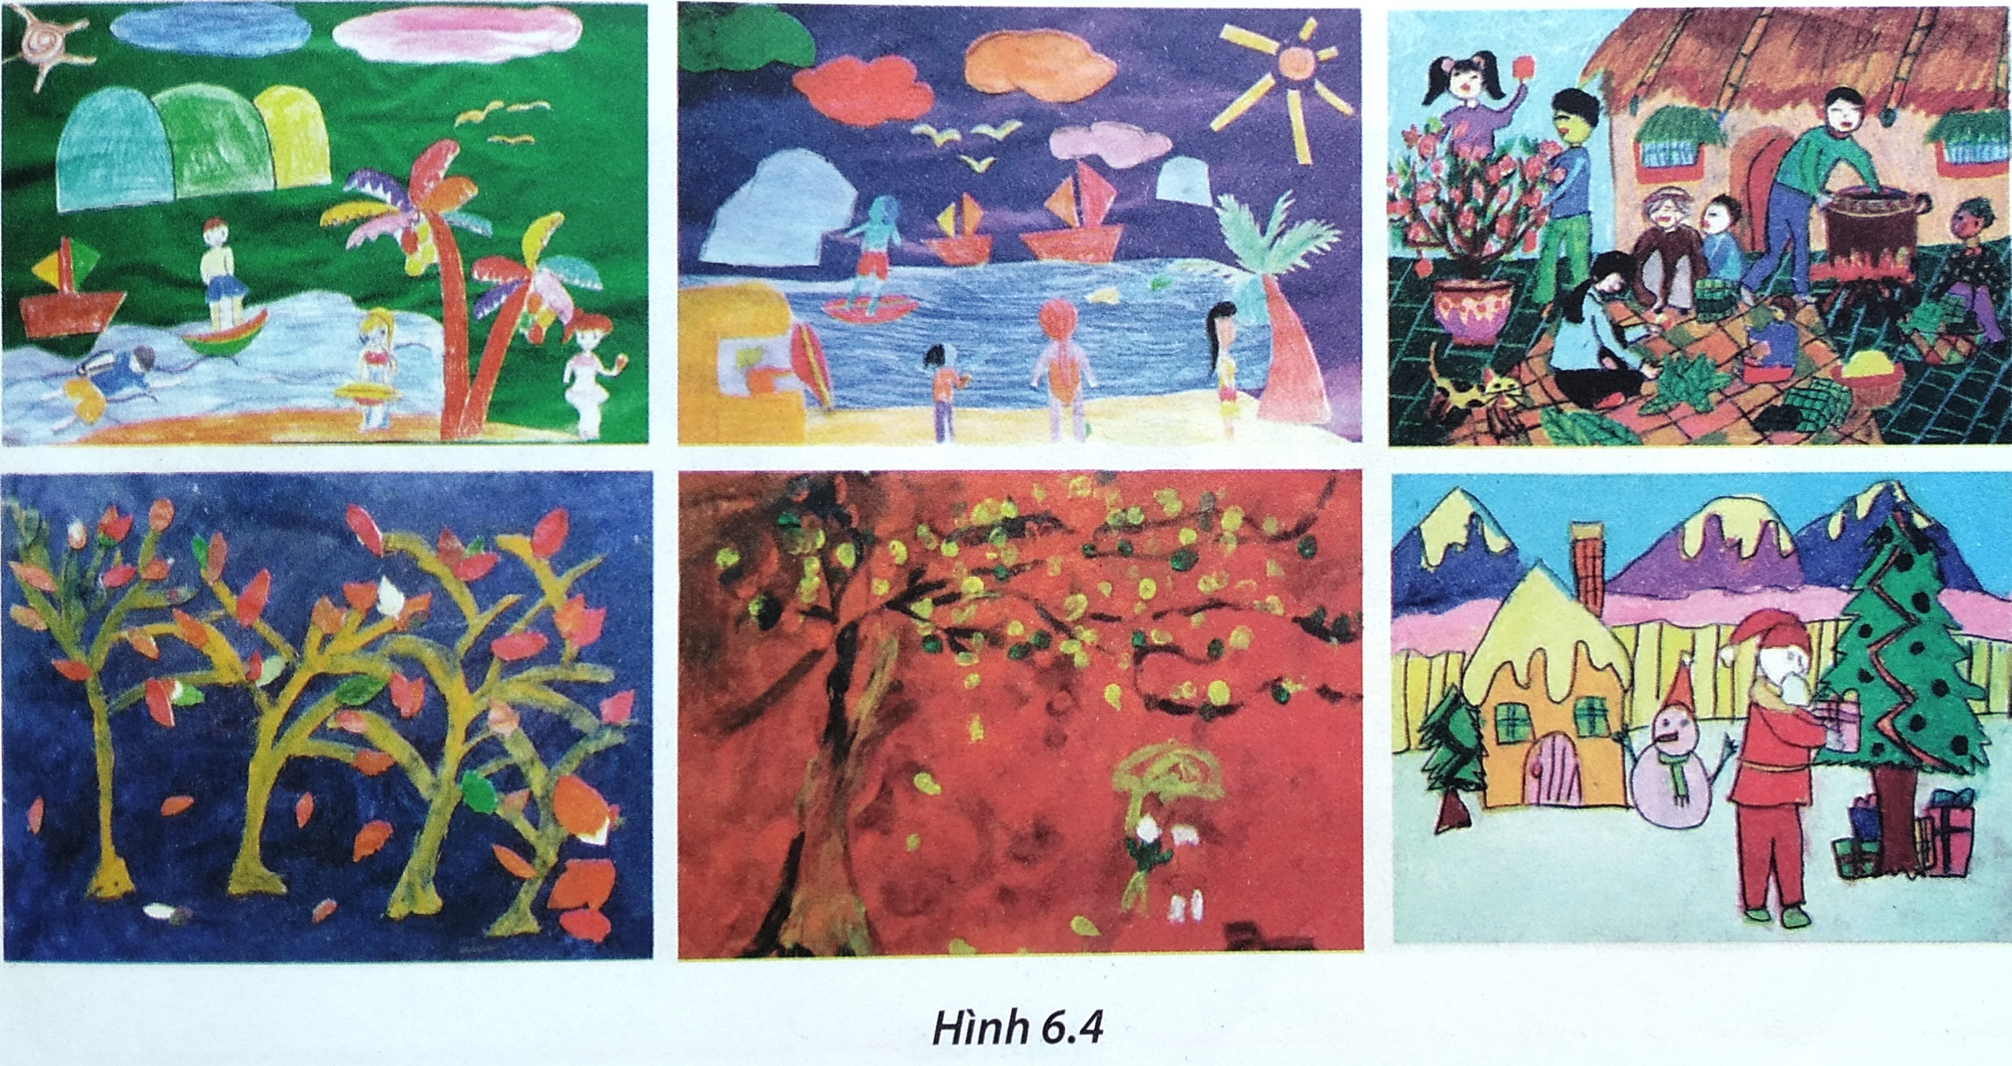
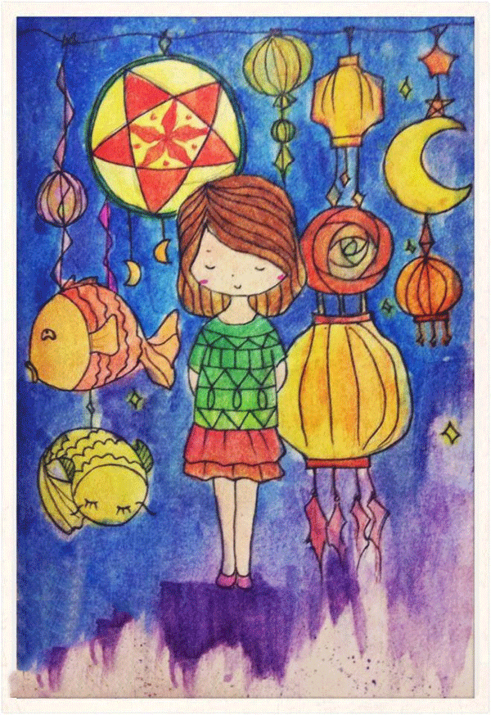
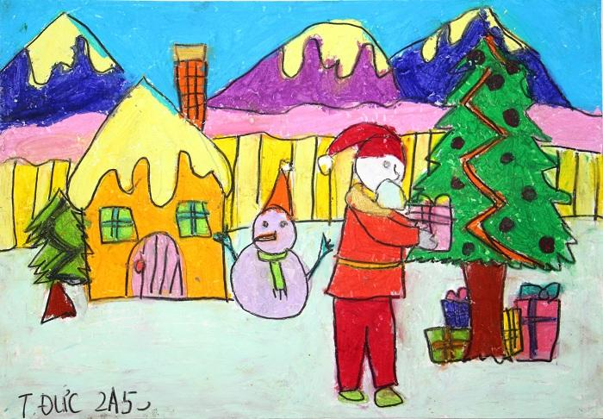
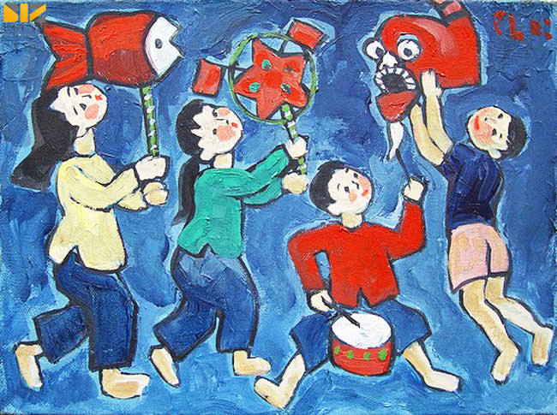
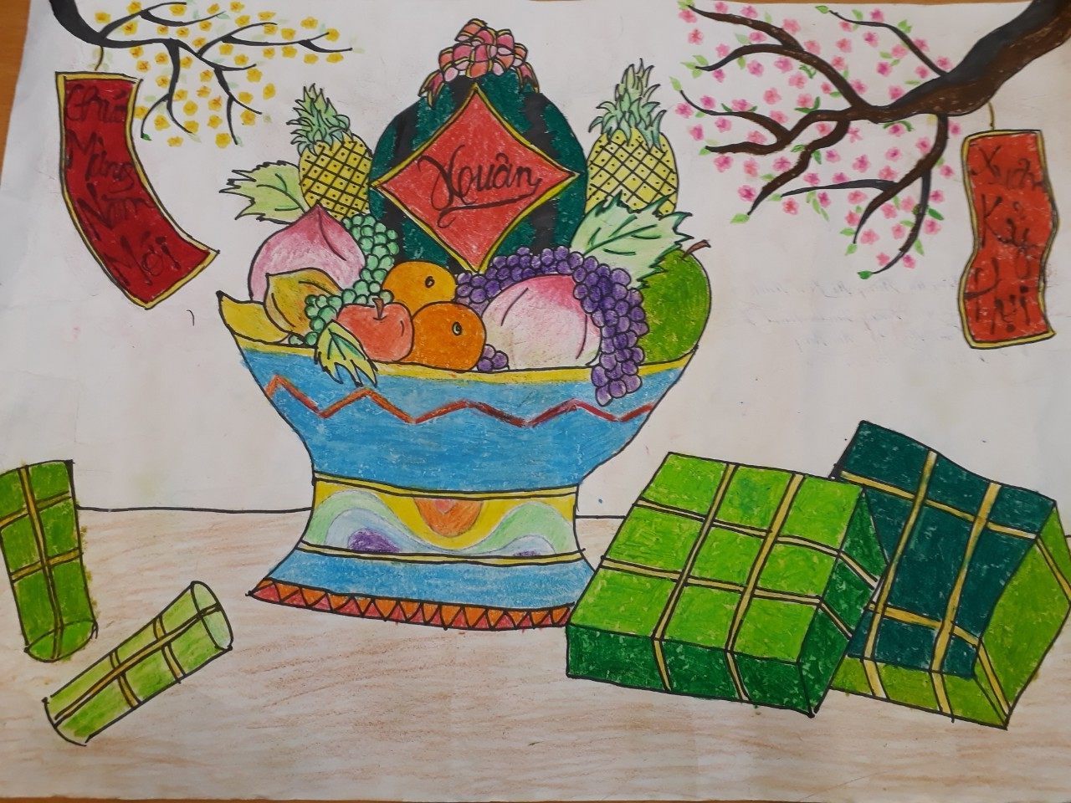
MĨ THUẬT : BÀI 6
BỐN MÙA
HOẠT ĐỘNG 1 : TÌM HIỂU
HOẠT ĐỘNG 2 : CÁCH THỰC HIỆN
Em hãy tham khảo một số bức tranh của các bạn năm trước để có ý tưởng vẽ tranh phong cảnh bốn mùa

Slide 13
Thứ năm ngày 21 tháng 11 năm 2019
MĨ THUẬT : BÀI 6
BỐN MÙA
HOẠT ĐỘNG 1 : TÌM HIỂU
HOẠT ĐỘNG 2 : CÁCH THỰC HIỆN
HOẠT ĐỘNG 3 : THỰC HÀNH
✪ 3.1. Hoạt động cá nhân :
- Mỗi bạn vẽ một tranh về chủ đề BỐN MÙA vào giấy A4

Slide 14
TIẾT HỌC ĐẾN ĐÂY LÀ HẾT
KÝnh chóc c¸c thÇy c« gi¸o
M¹nh khoÎ - H¹nh phóc!

